Slide 1
Automotive iHSM Security Solution
課題解決に向けて
Toru Furukawa
Senior Field Application Engineer
Silicon IP div, Rambus
May 22nd , 2025

Slide 2
Agenda
Automotive Trend （オートモーティブ動向のおさらい）
Realizing Software-Defined Vehicle（見えてきた課題）
Opportunities and Challenges
ETAS/Rambus Bundled Automotive Security Solution
イータス＆ラムバスからのバンドル・ソリューション
iHSM benefits & Value-Add（その利点と価値）
Summary and call to action（まとめ）

Slide 3
Automotive trend
A paradigm shift

Slide 4
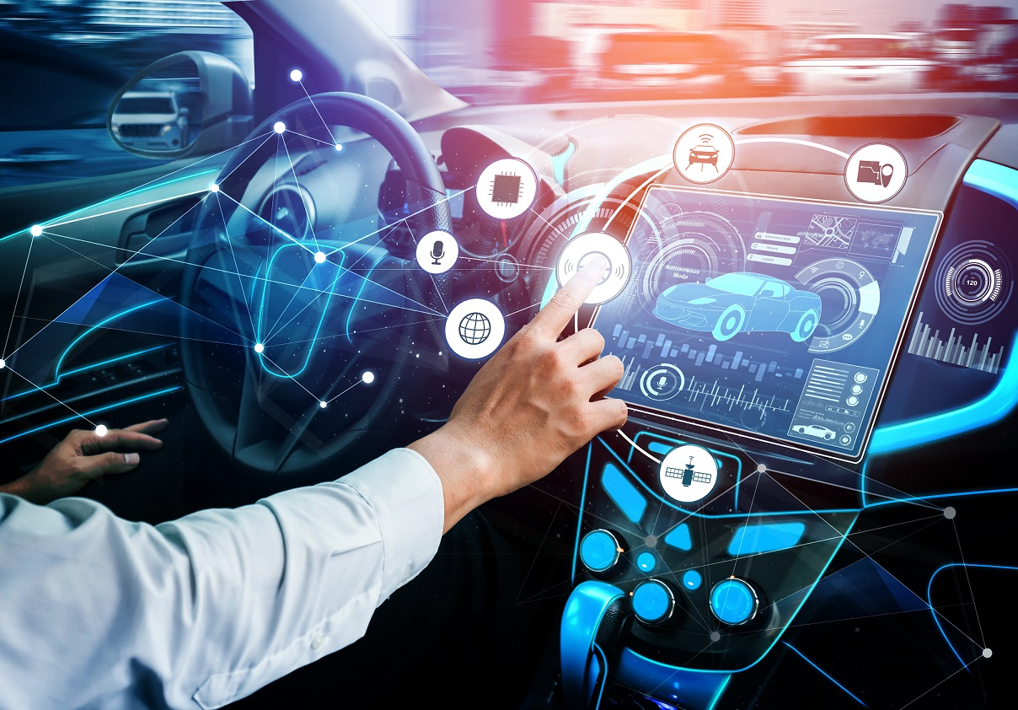
Automotive Transformation（OTAによる持続的な価値の提供） Customer experience
A transformation from an isolated mechanical car to a highly inter-connected software-driven car for ultimate customer driving experience
Electrification
Automated Driving
Digital user experience
Electrification
Environmental sustainability
Long-term vehicle value
Safety & security
Cost efficiency
Notes:
自動車業界は、従来のハードウェア中心の孤立した車両から、高度に接続された顧客志向のソフトウェア定義型車両へと変革の途上にあります。
ソフトウェア定義型車両への移行は、ソフトウェアの役割を強調し、ドライバーと車両のインタラクションやその感情的な体験を再定義することになります。
従来の自動車の機能や性能は購入時に固定されていました。 各機能は専用のECU（電子制御ユニット）で実装されており、ハードウェアとソフトウェアが密接に結び付いていました。そのため、アップグレードには実際にガレージへ行き、ハードウェアの交換を行う必要がありました。
しかし、電動化、自動運転、デジタルコックピットなどの技術革新により、ソフトウェア定義型の機能へと移行し、個々のユーザーに合わせたパーソナライズやカスタマイズされた機能をオンデマンドで更新・アップグレードできるようになりました。 これらの機能は、OTA（Over-the-Air）アップデートによって提供され、購入後何年経ってもドライビング体験を向上させ、車両の価値を高めることができます。
また、この変革により、ハードウェアの交換にかかるコストを削減できるだけでなく、 継続的な監視、脆弱性管理、ソフトウェア修正・更新を実施することで、車両のサイバーセキュリティを強化し、ドライバーと歩行者の安全性を向上させることが可能になります。
The automotive industry is going through a transformational journey, shifting from isolated, hardware-centric vehicles to highly connected, customer-focused, software-defined vehicles.
This shift towards software-defined vehicles will emphasize the role of software in redefining driver interaction with their cars and their emotional experience.
The features and capabilities of traditional cars were fixed at purchase.
Each feature is implemented by a dedicated ECU, that implements a tightly coupled HW and SW. Upgrades were not available without an actual visit to a garage for hardware replacement.
With the shift towards software defined features, enabled by technological advancements in electrification, automated driving, and digital cockpit, personalized and customized features can now be updated and upgraded, on demand, through over-the-air update capabilities,
which will enhance the driving experience and increase the value of the vehicle even years after the purchase.
It will reduce the cost related to HW replacement.
And it will enhance the vehicle's cybersecurity by implementing continuous monitoring, vulnerability management, SW fixes and updates, thereby improving the safety of both drivers and pedestrians.

Slide 5
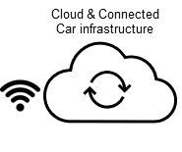
E/E Architectural Transformation（E/Eアーキテクチャ進むECUの統合） From isolated functions → domain centralized → centralized zonal E/E architecture
Distributed E/E
Domain Centralized: Selective to All
Centralized Zonal
Past
Today
ECU
ECU
ECU
ECU
ECU
ECU
ECU
ECU
ECU
ECU
Engine, Transmission, Brakes, Steering etc
ECU
ECU
ECU
ECU
ECU
ECU
ECU
ECU
ECU
Powertrain & Chassis DCU
ECU
ECU
ECU
ECU
ECU
Zonal
Gateway
Zonal
Gateway
ECU
- Independent ECUs
- Isolated functions
- Simple and basic ECU
- Each function has its own ECU (one function = one box)
ECU
ECU
ECU
ECU
ECU
ECU
ECU
ECU
ECU
Sensors, Actuators etc
ADAS
AD DCU
ECU
ECU
ECU
Future
ECU
ECU
ECU
ECU
ECU
ECU
Central Gateway
Infotainment DCU
AM/FM, Video, antenna etc
Central Brains
Yesterday
Display etc
Cockpit DCU
ECU
ECU
ECU
ECU
ECU
ECU
Central gateway
ECU
ECU
ECU
ECU
ECU
ECU
ECU
ECU
ECU
ECU
ECU
Seats, lights, locks, windows etc
Body & Comfort DCU
Connectivity DCU
Telematics,
Antenna etc
ECU
Zonal
Gateway
Zonal
Gateway
- Central gateway
- Stronger collaborations of ECUs
- Cross-functional connection
- Ability to handle complex functions
ECU
ECU
ECU
ECU
ECU
ECU
ECU
ECU
ECU
ECU
ECU
ECU
Notes:
車両は常に変革の旅を続けており、その原動力となるのは規制、技術革新、そして顧客の期待です。そして、その変革の中心には、電気・電子（E/E）アーキテクチャの進化があります。
時間の経過とともに、車両の機能、特徴、センサーの数が増加し、E/Eアーキテクチャは、わずかなマイクロコントローラー搭載ECUによる「フラットアーキテクチャ」から、100を超える高度なECUを備えた高度なドメイン指向E/Eプラットフォームへと進化しました。このドメイン指向のE/Eアーキテクチャには、専用の機能を実装する強力な制御および計算ユニットが備わっています。同様の範囲や機能を持つECUは、インフォテインメント、コネクティビティ、ADAS（先進運転支援システム）、ボディといった専用のドメインに分類・集約されます。
このドメイン集中型のアプローチにより、論理的な最適化とECUの統合が可能となり、ハードウェアコンポーネントや配線の削減につながります。しかし、最大の課題は、機能が依然としてハードウェアとして定義されており、オンデマンドでのカスタム機能の更新やアップグレードが制限されている点です。また、各機能ドメイン内のECUは依然として車両全体に分散されているため、物理的スペースの制約やケーブルの長さなど、拡張性に関する課題も生じています。
今後のE/Eアーキテクチャは、中央計算ユニットを組み込んだゾーンベースのプラットフォームへと移行していきます。このアプローチにより、ドメイン指向システムの少なくとも2つの欠点が解決されます。
ゾーンベースのE/Eアーキテクチャでは、ECUはその機能ではなく物理的な配置に基づいてグループ化されます。機能に関係なく、物理的に近接しているECUが1つの強力なゾーンコントローラーの下に集約されます。このアプローチにより、論理的な最適化だけでなく物理的な最適化も可能となり、ECUのさらなる統合を促進し、配線、重量、コンポーネントの削減につながります。
ゾーンベースのE/Eアーキテクチャのもう一つの主要な特長は、中央計算ユニット、すなわち車両の「頭脳」が備わっていることです。このユニットは、スケーラブルでアップグレード可能な集中型ソフトウェアを運用します。このソフトウェアは、基盤となるハードウェアプラットフォームから切り離されており、ADAS、コックピット、インフォテインメントのソフトウェアアプリケーションや機能を実行します。これにより、車両の機能がソフトウェアによって定義されるようになります。
つまり、集中型E/Eアーキテクチャは、ソフトウェアアプリケーションとOTA（Over-the-Air）アップデート機能によって推進される車両の革新を加速するための基盤を築くものなのです。
The vehicle has always been on a transformational journey driven by regulations, technological breakthroughs, and customer expectations, and at the core of each transformation lies the evolution of the electrical/electronic (E/E) architecture.
With an increasing number of functionalities, features and sensors over time, the vehicle E/E architecture has advanced from a so called “flat architecture” with a few microcontroller-based ECUs to highly advanced domain-oriented E/E platform with over 100 advanced ECUs.
So this domain-oriented E-E architecture is equipped with powerful control and computing units that implement a dedicated function. ECUs with similar scope and functions are grouped and clustered under dedicated domains such as Infotainment, connectivity ADAS and body domains.
This domain centralized approach enables logical optimization and ECU consolidation. saving HW components and wiring.
However, the main challenge is that features are still defined as hardware, which limits on-demand customized feature updates and upgrades.
And ECUs in each functional domain are still scattered throughout the vehicle. So adding scalability challenges, mainly because of the limited physical spacing, cables, wire lengths, etc...
Future E/E architectures are moving towards zonal-based platforms that incorporate a central compute unit.
This addresses at least two shortcomings of the domain-oriented systems.
In the Zonal-based E/E architecture, ECUs’ are not clustered based on their function, but based on the physical location.
Regardless of the function, ECUs that are physically close together, are grouped under a single, powerful zonal controller.
This approach allows for both logical and physical optimization, enabling further consolidation of ECUs and resulting in savings on wiring harnesses, weight, and components.
The Second main characteristic of the Zonal-based E/E architecture is that it is equipped with a centralized compute unit, the central brain of the vehicle, which operates a scalable and upgradable centralized software.
This software is decoupled from the underlying hardware platform, and runs the software applications and features for ADAS, Cockpit, and infotainment. Allowing the features to be software defined.
Essentially, the centralized E/E architecture lays the foundation for accelerated innovation in vehicles driven by software applications and over-the-air updates capabilities.

Slide 6
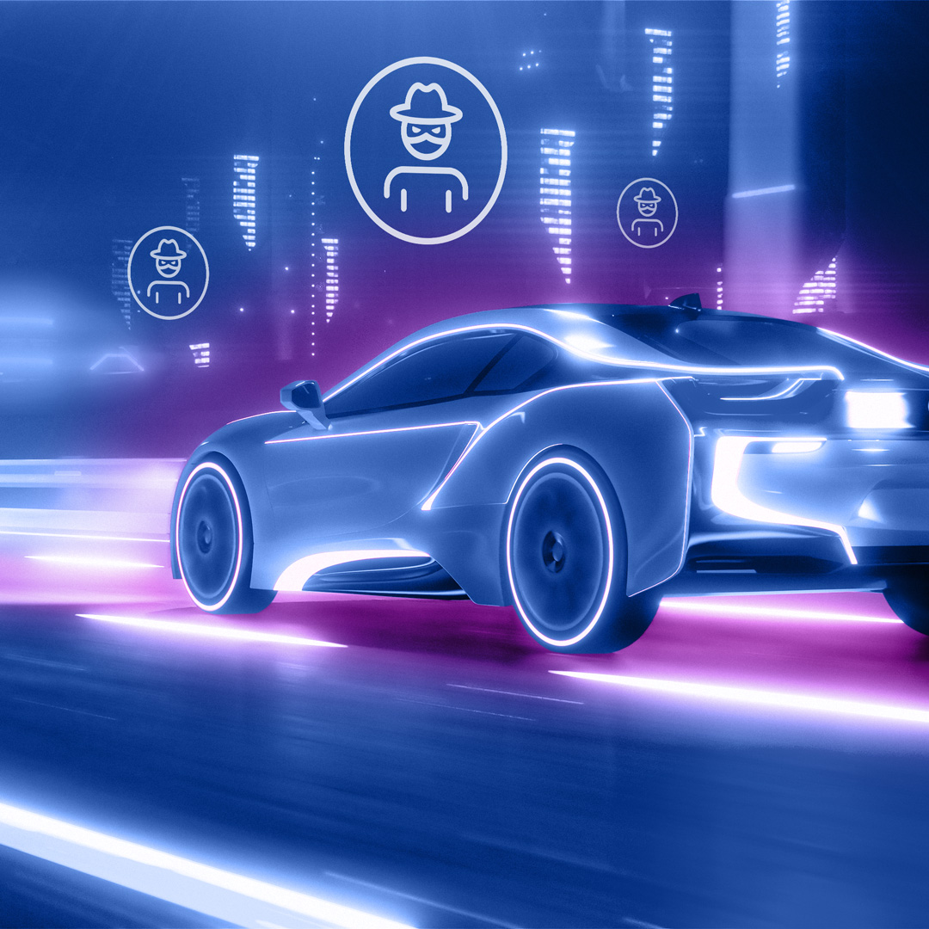
System-on-chip (SoC) Architecture（SoCとソフトウェアの大規模化） The cornerstone of E/E architecture
AI and vector processing for perception,
sensor fusion, drive planning
Designed for system safety
fast boot, safety diagnostic
AI
Processor
Display
processing
unit
Safety
manager
Automotive SoC are equipped with multiple computing islands and heterogenous architecture to
- Handle large amount of data
- Execute real-time decision-making algorithms
- Process sophisticated software in real time
Display and
visualization
Automotive
cybersecurity
SoC Secure
Processing
Unit
Video
Processing
Unit (VPU)
Audio
Processor
Data recorder,
re-simulation
Audio sensing,
alerts
Embedded
Vision
Accelerator
SoC
Image Signal
Processor
Perception and
localization,
face detection for
driver monitoring
360° camera
perception, in-cabin
and driver monitoring
Graphics Processing
Unit (GPU)
Central Processing
Unit (CPU)
Navigation, multi-surface rendering,
user interface visualization,
parallel processing
Sensor fusion, planning and prediction
Shadow mode operation
Safety
General Purpose
Notes:
SDV（ソフトウェア定義型車両）の中核として集中型E/Eアーキテクチャが採用されることで、高度なSoC（システム・オン・チップ）が未来の車両の基盤となりつつあります。
過去10年間で、自動車向けハードウェアはシンプルなマイクロコントローラー搭載チップから、高度なマイクロプロセッサ搭載SoCへと進化しました。
これらのSoCは、CPU、GPU、NPU、およびその他のAIアクセラレーターを含むマルチプロセッシングコアを備えており、増え続ける大量のデータを処理し、リアルタイムで意思決定アルゴリズムを実行し、複雑なソフトウェアをリアルタイムに処理することが可能です。
この強力なハードウェアプラットフォームは、ADAS（先進運転支援システム）、インフォテインメント、コックピットなど、幅広いアプリケーションにおいて、ますます高まる性能、セーフティ、およびセキュリティの要求に対応することができます。
With the centralized E/E architecture at the core of the SDV, highly advanced SoCs are becoming the cornerstone of the future vehicle.
Over the past decade, automotive-grade HW has evolved from
A simple microcontroller-based chips to a highly advanced microprocessor-based SoCs.
These SoCs are equipped with multi-processing cores including CPUs, GPUs, NPUs, and other AI accelerators to handle the ever-increasing amount of data, execute real-time decision-making algorithms, and process sophisticated Software in real teams.
It is a powerful hardware platform that meet the ever-increasing performance, safety, and security requirements for variety of applications, including ADAS, Infotainment, and cockpit.

Slide 7
Realizing Software-defined Vehicle
Opportunities and challenges

Slide 8
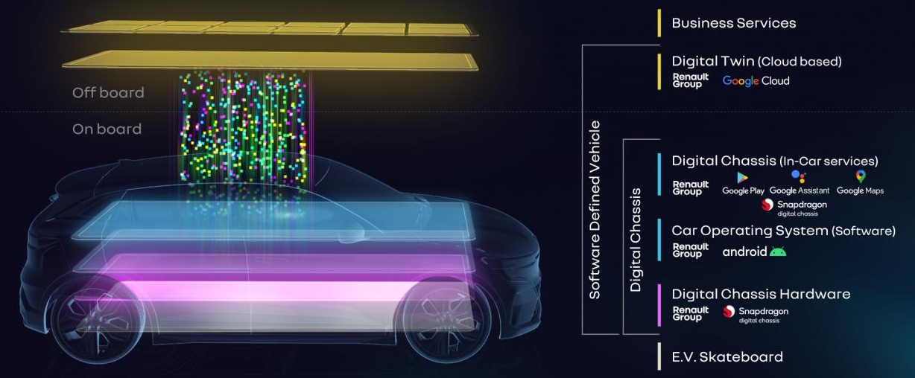
Software-defined-vehicle (SDV)（恩恵と課題） Value and benefits
Enhance customers’ experience
Establish new business models
Increase
automation
Enhance end-to-end security
Enable preventative maintenance
https://www.renaultgroup.com/en/magazine/our-group-news/all-about-software-defined-vehicle/
Establish feedback loop
Notes:
SDV（ソフトウェア定義型車両）への移行は、大きな機会をもたらします。
機能や特性がソフトウェアで定義されることで、より容易な導入が可能になり、カスタマイズやオンデマンドでの更新・アップグレードによって、パーソナライズされたドライビング体験を提供できるようになります。
OEM（自動車メーカー）は、単なる車両販売から、車両のライフサイクル全体を通じたデータベースの機能やサービスの提供へとビジネスモデルを拡張できるようになります。これにより、事実上テクノロジー企業へと変革し、新たな収益源を生み出すことが可能となります。
接続性とOTA（Over-the-Air）アップデートにより、ユーザーとの継続的なやり取りが可能になり、OEMは顧客のニーズや要求を把握し、それに基づいた迅速な開発と展開を実現できます。これにより、顧客ロイヤルティが向上します。
継続的な脆弱性管理、監視、アップデートにより、車両のサイバーセキュリティが強化され、結果としてドライバーや歩行者の安全性とセキュリティの向上につながります。
しかし、この変革には課題も伴うため、ビジネスの安全を確保するためには革新的なアプローチが求められます。
The shift towards SDV presents significant opportunities
- Features and functions are defined software which will enable easier deployments, and customized and on demands updates and upgrades for personalized driving experience.
- It enables OEMs to expend their business models from selling cars to selling data-based features and services throughout the life cycle of the vehicle. Essentially, becoming a tech company and enabling new revenue streams.
- Connectivity and over-the-air updates will enable continuous interaction with end-users allowing OEMs to understand customer needs and requirements for future and faster deployment, strengthening customer loyalty.
- Continuous vulnerability management, monitoring and updates will also enhance the cybersecurity posture of the vehicle and therefore safety and security of drivers and pedestrians.
However, this transformation presents challenges as well and requires innovative approaches to secure the business.

Slide 9
Challenges（標準化、規制への対応、迅速な市場への投入） HW & SW integration
Standardization
Compliance
TTM
HW and SW integration and interoperability challenges
Safety, ASPICE and security regulatory fulfillment for market access
Time to Market pressure for competitive edge
Notes:
未来の要求を満たすために必要となるハードウェア（HW）とソフトウェア（SW）の複雑さは、ますます増大しています。 SWがHWから分離されることで、エコシステムの互換性、HW/SWの相互運用性、インターフェースの標準化が、統合コスト・時間・リスクを管理する上で重要となっています。
では、シリコンIPソリューションプロバイダー、SoCインテグレーター、ソフトウェアスタックサプライヤーが、 タイミングよく参画し、ハードウェアとソフトウェアの統合に伴う複雑性やリスクを解決し、統合コストを管理しながら、 ステークホルダーの期待（性能、Time-to-Market（TTM）、Time-to-Revenue（TTR）の要求）に応えるフルスタックソリューションを提供するにはどうすればよいでしょうか？
高度なSoCと数億行ものコードを搭載することで、車両はますます複雑なシステムになっています。 そして、私たちが知っているように、複雑性は安全性の敵であり、安全性の確保には複雑性の管理が不可欠です。
こうした背景から、リスクを管理するために新しい規制や標準が導入されました。 市場に参入するためには、安全性およびセキュリティの規制に準拠することが不可欠であり、準拠できなければビジネスの継続は不可能です。
評価・認証の活動が、納期遵守の障害とならないようにするにはどうすればよいでしょうか？
規制準拠の活動が納期のリスクを増やさないようにするには？
HWやSWだけでなく、統合後のフルスタックも規制に準拠させるには？
この競争の激しい市場環境において、OEMやステークホルダーは、リスクを低減し、TTM/TTRを加速できる事前検証済み・事前統合済みのスケーラブルなソリューションを求めています。
次のプレゼンテーションでは、ETASとRambusがどのように協力し、これらの課題を解決する革新的なソリューションを開発したのかについて、 同僚のOmarが詳しく説明します。
One of the main challenges is the ever-increasing complexity of HW and SW that is needed to meet future requirements.
With SW decoupled from HW, ecosystem compatibility, HW/SW interoperability, and interface standardization are becoming crucial to managing integration cost, time, and risk.
How do we enable silicon IP solutions providers, SoC integrators, and software stack suppliers to get engaged in a timely manner, address hardware and software integration complexity, integration risks, and integration cost, and offer a full-stack solution while meeting stakeholders’ expectations, including performance, time-to-market TTM, and time-to-revenue TTR requirements?
With a highly connected vehicle equipped with an advanced SoC and hundreds of millions of Lines of Code, vehicles are becoming real complex systems.
As we all know, complexity is the enemy of Safety, and there is no safety without complexity.
Hence, new regulations and standards were introduced to manage these risks.
Now, Compliance with safety and security regulations is non-negotiable for entering the market. No compliance means no business.
· How do we ensure evaluation and certification activities do not become the bottleneck in meeting deadlines?
· How do we ensure compliance activities do not add risks to deadlines?
· How do we ensure that not only HW and SW comply with regulations but also the full stack after the integrations?
Essentially, in this highly competitive landscape, OEMs and stakeholders are looking for partners with pre-validate, pre-integrated scalable solutions that enable them to reduce the risk and accelerate Time to Market and Time to Revenue.
In the next part of the presentation, My colleague Omar we will discuss how ETAS and Rambus have collaborated to develop an innovative solution addressing these challenges.

Slide 10
ETAS/Rambus Automotive SoC Security Solution
The pre-integrated, pre-validated, pre-certified HW/SW HSM solution

Slide 11
iHSM Bundled Security Solution（課題解決に向けて） Pre-integrated, -tested and -validated solution
Full stack Rambus RoT HSM Silicon IP and CycurSoC HSM FW solution
for Automotive System-on-Chip (SoC) platforms
Secured vehicle
VM
VM
Trust Zone
Adaptive AUTOSAR
User space
TEE
ETAS CycurSoC-HSM firmware
(Trust Anchor including cryptographic functions and protocols)
Secured domain controller
POSIX OS
Linux OS
Classic AUTOSAR
Hypervisor
Host
(Application Processor)
(processor, memory, peripherals)
Real Time Host(s)
(processor, memory, peripherals)
Rambus RoT HSM Silicon IP (processor, crypto accelerators, true random number generator, secure memory)
Secured µP based SoC
v
Automotive SoC Platform
iHSM solution
Notes:
これらの課題への対応として、
標準化の欠如
エンドツーエンドの安全性とサイバーセキュリティの要求の増加
より迅速なTime to Market（TTM）およびTime to Revenue（TTR）への高まる圧力
これらに対処するため、ETASとRambusは協力し、新たなセキュリティソリューションを提供します。 このソリューションでは、Rambusの次世代RT-640 eHSM IPと、ETASの先進的な組み込みサイバーセキュリティソフトウェア ESCRYPT CycurSoC を統合します。
このアプローチにより、高度な自動車向けSoCに伴う課題を解決し、 全体的なセキュリティを強化するとともに、チップからクラウドまでの包括的な防御戦略の強固な基盤を確立します。
顧客は次のメリットを享受できます。
スケーラビリティの向上
実装リスクの低減
市場参入の加速
例えば、この技術はどのSoCにも統合可能な状態で提供されており、 自動車のTier 1サプライヤーやOEMレベルでのセキュリティソフトウェア統合開発を、18〜24か月早く開始することが可能になります。
As a response to this challenges,
Lack of standardizations
Increased requirements for end-to-end safety and cybersecurity and
Higher pressure for faster Time to Market and Time to Revenue,
ETAS and Rambus have joined force to offer customers a new security solution solution that merges Rambus's next-generation RT-640 eHSM IP and ETAS's leading embedded cyber security software, ESCRYPT CycurSoC.
This approach will tackle the challenges posed by advanced automotive SoCs, enhance overall security, and establish a robust foundation for a comprehensive defense strategy from the chip to the Cloud. Customers will benefit from greater scalability, reduced implementation risk, and accelerated market entry.
As an example, the technology is ready to be integrated into any SoC allowing the security SW integration development to start 18-24 months earlier at the automotive Tier 1 or OEM level.

Slide 12
iHSM Bundled Security Solution（HW/SWの事前統合と検証） Pre-integrated, -tested and -validated solution
ETAS CycurSoC
Host Library for Classic AUTOSAR
ETAS CycurSoC
Host Library for Adaptive AUTOSAR
ETAS CycurSoC
Host Library for POSIX/Hypervisor
Secured vehicle
ETAS CycurSoC-HSM Firmware
Trust Anchor including cryptographic functions and protocols
iHSM solution establishes root of trust for applications and SoCs incl. HPC, DCUs, Smart sensors, Central Gateways, ADAS, IVI, Telematic Units etc..
Secured domain controller
RT-64x Middleware
Micro Kernel, Security Monitor, Memory Mgr, Device Drivers, Process Mgr
Secured µP based SoC
v
RT-64x Silicon IP
Secure processor, secure memory, crypto accelerators, TRNG, …
ETAS ESCRYPT CycurSoC-HSM Security components
Rambus Root of Trust/HSM Silicon IP + Rambus SDK
iHSM solution
Notes:
ETAS-Rambus iHSM-64xソリューションは、RISC-VベースのRambus RT-64xハードウェアアーキテクチャ上で、ESCRYPT CycurSoCを移植したものです。 このソリューションは、自動車向けセキュリティのユースケースを念頭に置いて設計されており、ADAS（先進運転支援システム）、インフォテインメント、HPC（ハイパフォーマンスコンピューティング）、テレマティクスなど、さまざまな用途に対応しています。
この事前統合済みのセキュリティソリューションは、CMOSノードに依存せず、高度なセキュリティを備え、 システムリソースへの影響を最小限に抑えつつ、効率を最適化しています。
また、SHE+、AUTOSAR Classic、Adaptive、POSIX、Hypervisorなどのオープンかつ標準化されたインターフェースをサポートしており、 ホストアプリケーションとの互換性を確保しています。
このフルHSMスタック（ハードウェア・シリコンIPおよびソフトウェア）は、事前検証済みのテクノロジーノードに依存しないドロップインソリューションであり、 次世代の自動車用シリコン設計におけるセキュリティエンクレーブの構築に不可欠です。
さらに、このソリューションはISO 26262 ASIL-BおよびISO 21434 CSMSへの準拠が求められる設計に対応しています。
The ETAS-Rambus iHSM-64x solution ports ESCRYPT CycurSoC on the RISC-V-based Rambus RT-64x hardware architecture.
The solution is designed with automotive security use cases in mind for a variety applications including ADAS, Infotainment, HPC, etelematic use cases etc…
The pre-integrated security solution is CMOS node agnostic, highly secure, and optimized for efficiency with minimal impact on available system resources.
It supports open and standardized interfaces like SHE+, AUTOSAR Classic, Adaptive, POSIX and Hypervisor to Host applications.
The full HSM stack (hardware silicon IP and software) is a pre-validated, technology-node agnostic, drop-in solution critical to creating a security enclave on next-generation automotive silicon designs requiring ISO 26262 ASIL-B and ISO 21434 CSMS compliance.

Slide 13
Solution Highlights Pre-integrated, -tested and -validated solution
Superior security
Ecosystem integration
State-of-the-art anti tamper techniques
Safety mechanisms to meet & exceed ISO 26262 ASIL-B
ISO/SAE 21434 CSMS compliant
TRNG and PUF entropy sources
Custom RISC-V security processor
Multi-layered security model
Secure HSM lifecycle management
Secure boot, debug, update and communication
FIPS 140-3 CAVP and CMVP compliant
AUTOSAR, SHE/+ support, POSIX OS and Hypervisor
Support for multi-tenancy
Establish trusted channel between iHSM and SoC hosts
Automotive specific security use case support
Support for multiple Roots of Trust
Secure data and key store, with secure provisioning
Certificate handling; parsing, signing, revocation, chain verification

Slide 14
iHSM benefits
Value-Add for the customers

Slide 15
Solution Highlights（ソリューション・ハイライト） Pre-integrated, -tested and -validated solution
Readiness
Fulfill automotive use cases
E2E Compliance
Safety and security complaint
Risk management
Fully integrated security software
Interoperability
AUTOSAR agnostic solution
Revenue boost
Cost saving
Business risk control
TTM enhancement
End-to-end security

Slide 16
Your business partner Pre-integrated, -tested and -validated solution
Deploying the Rambus RT-64x & ETAS CycurSoC bundled security solution
in your next-gen chip design will give you the following benefits
Business growth
Securing your business growth and market access through conformance and compliance
Risk management
Managing your business risk and liability by building on top of full-stack IP
& SW security solution
TTM
Enhancing your TTM by buy-in of specialized security knowledge and support
TCO
Reducing overall TCO by licensing a compliant, certified platform
solution that scales from multiple deployments

Slide 17
Summay & （まとめ）
Call to action
Collaboration and standardization are essential for success

Slide 18
Automotive SoC Security Solution（セキュリティ・ソリューション） Summary
Speed up the integration activities and development for Tier 1s and OEMs
~ 12 - 18 months timeline acceleration
Early security defect findings mechanism
~ reducing bugs and improve time to fix significantly
Simplify the realization of security use cases through early integration
Having secure boot and communication achieved properly right from the beginning
Achieve technical risk mitigation strategy and adhere to compliance regulations
Get compliant ready security solution right from the beginning

Slide 19
Call to action（最後に）
The growing complexity of hardware and software in modern vehicles, the rapidly expanding cyber threat landscape, and the increasing sophistication of adversaries targeting highly connected software-defined vehicles make
strategic collaborations for integrated security solutions and
API standardization for hardware-software interoperability
mission-critical.
Hence a call to the automotive industry to collaborate on identifying and prioritizing key HSM hardware and software APIs for standardization to enhance interoperability and ecosystem compatibility,
ultimately boosting Time to Market (TTM) and Time to Revenue (TTR) efficiency.

Slide 20
Thank you
ご清聴ありがとうございました

